Slide 1
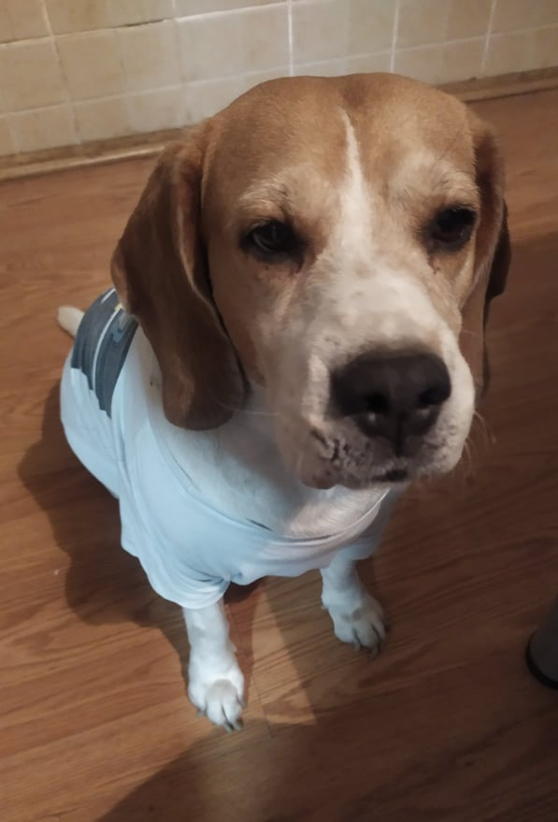
Moj kućni ljubimac

Slide 2
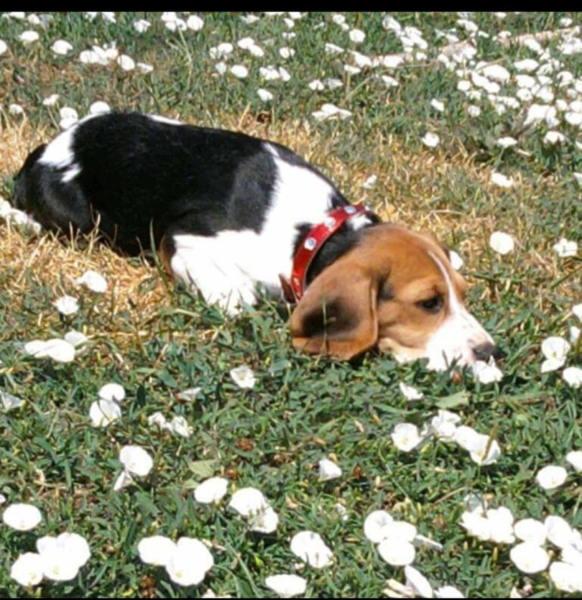
Ime mi je Bella. Ja sam pas pasmine bigl. Stara sam 8 i pol godina i potječem iz Vinkovaca.

Slide 3
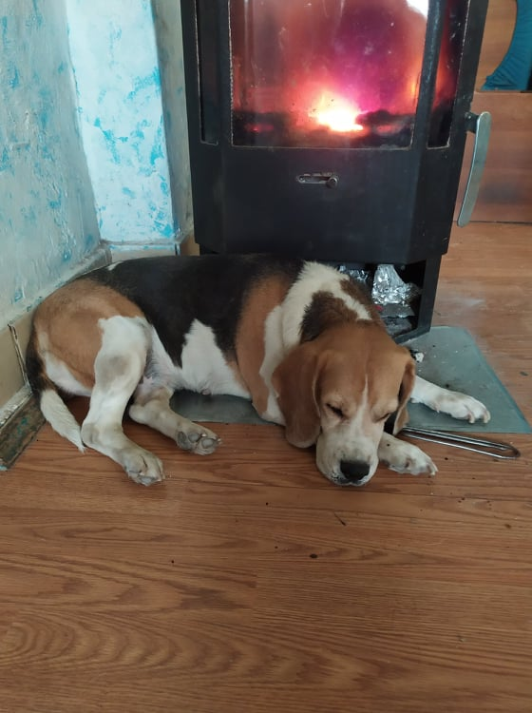
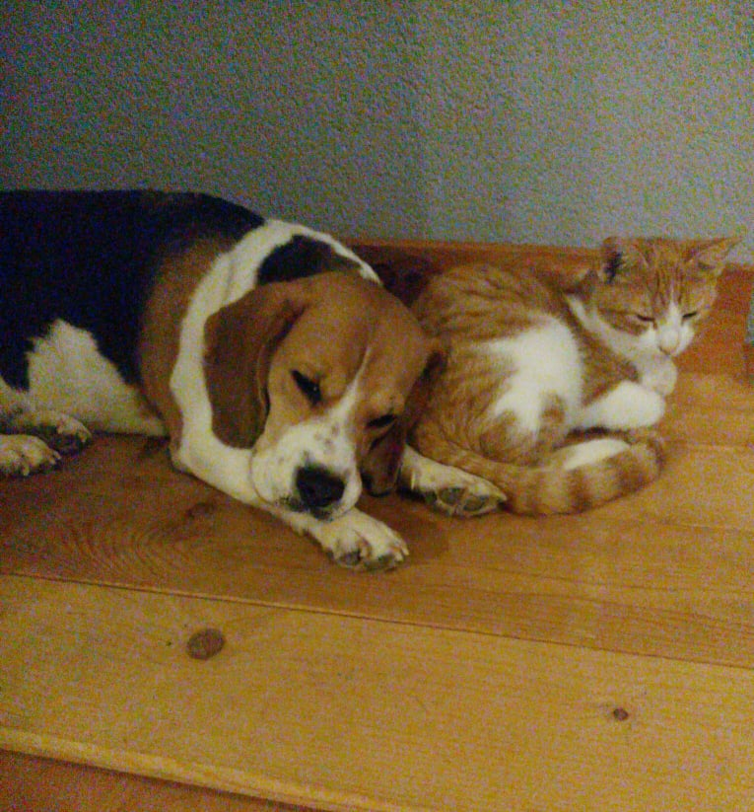
Boravim u kući svojih vlasnika. Imam i malo dvorište, ali više volim biti unutra, čak sam naučila sama si otvoriti vrata, a najdraže mi je zimi sklupčati se pokraj tople peći.

Slide 4
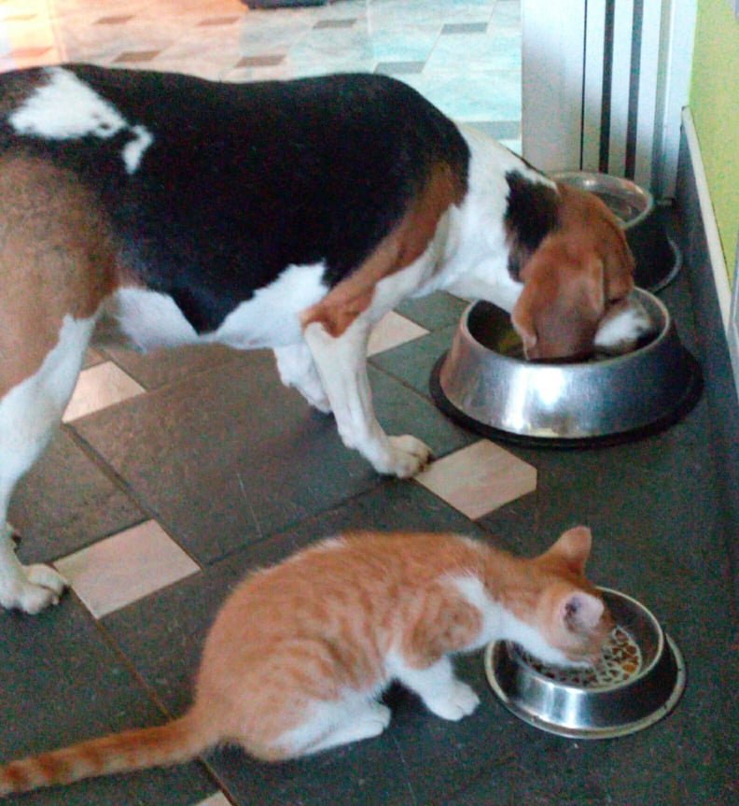
Jedem pseće keksiće i konzerve, a ponekad me nagrade kuhanim jelom. Kažu da sam pre debela, ali ja jako volim papati.

Slide 5
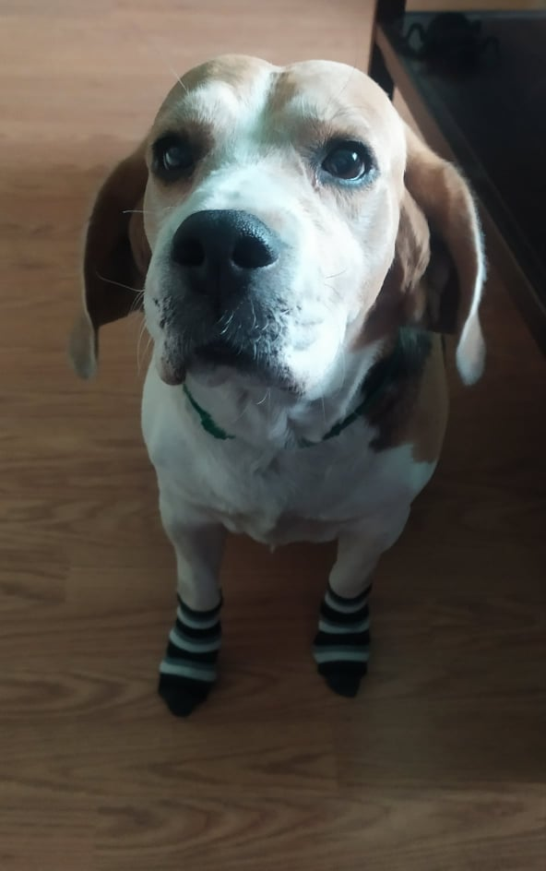
Kada mi kažu „Bella laj”, ja zalajem jer znam da ću tada dobiti poslasticu.

Slide 6
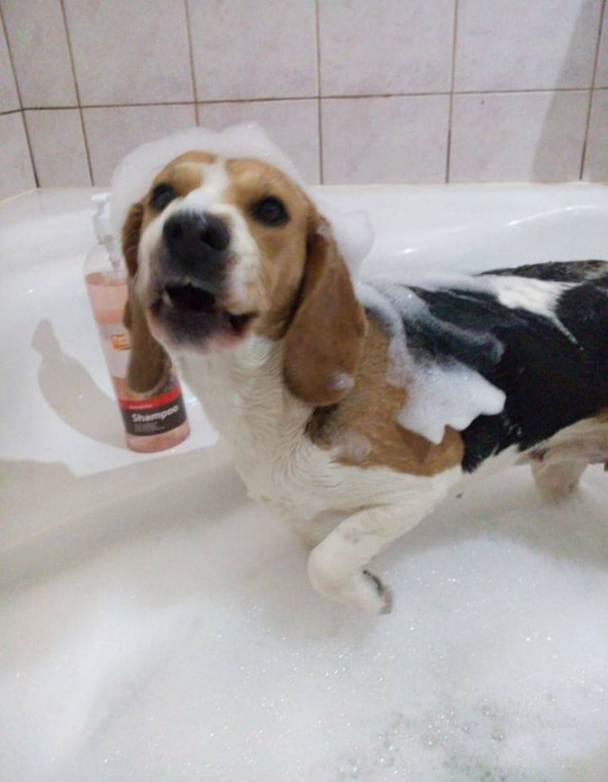
Redovito me cijepe i stavljaju mi ampule protiv nametnika, a dva puta godišnje dobijem i tabletu protiv crijevnih parazita.

Slide 7
Izradio: Ivor Dušanić, 5.a razred

